Slide 1
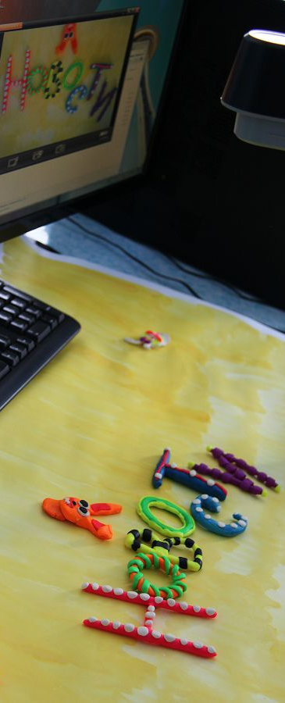
Интенсивная медиашкола как
творческая образовательная среда
Татьяна Власенко, МАОУ Гимназия 6
Анна Крепышева, МАОУ Лицей 11
Notes:
Шпионские квесты в интенсивной школе

Slide 2
Интенсивная школа предполагает получение новых знаний, практик за короткий промежуток времени и предусматривает включение участников в современные формы коммуникации и деятельности, обеспечивающие как личностное развитие, так и сотрудничество.
Цели:
сплочение детского коллектива;
формирование у детей универсальных учебных действий в процессе творческой интеллектуальной деятельности.
Notes:
Создать творческую образовательную среду!

Slide 3
Задачи:
выявить потенциальные возможности одаренных детей и обеспечить возможность дальнейшего развития через организацию различных форм коллективного и индивидуального сопровождения;
организовать активную учебно-познавательную деятельность обучающихся;
научить школьников уважать других людей, вести конструктивный диалог, достигать взаимопонимания, сотрудничать для достижения общих результатов, находить общее решение и разрешать конфликты на основе согласования позиций и учёта интересов; формулировать, аргументировать и отстаивать своё мнение;

Slide 4
Задачи:
формировать у школьников умения и способы деятельности по решению нестандартных задач:
  самостоятельно планировать пути достижения целей, осознанно выбирать наиболее эффективные способы решения учебных и познавательных задач;
  соотносить свои действия с планируемыми результатами, осуществлять контроль своей деятельности в процессе достижения результата, определять способы действий в рамках предложенных условий и требований, корректировать свои действия в соответствии с изменяющейся ситуацией;
  развивать коммуникативную компетентность в общении и сотрудничестве с другими людьми в процессе образовательной, общественно полезной, учебно-исследовательской, творческой и других видов деятельности;
систематизировать, расширить и дополнить знания по предметам «информатика» и «математика»;
накопить у учащихся положительный опыт самореализации.

Slide 5
Программа Школы
1 сессия: 31 октября – 3 ноября 2014 года. «Солнечный»
Проведенные мероприятия:
Интеллектуальный трехдневный квест
«В поисках Солнечного разума»
Конкурс «Слепи снеговика»
Творческие мастерские: технология покадровой анимации. Создание коротких мультфильмов в технике пластилиновой анимации
Творческие мастерские: создание видеоролика о походе
Творческие мастерские: создание новостного видеоролика
Творческие мастерские: лепка из полимерной глины
Психологический тренинг на сплочение
Поход на Сопку

Slide 6
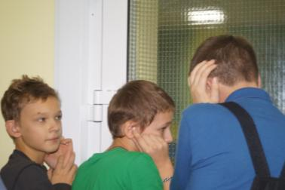
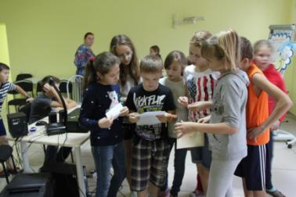
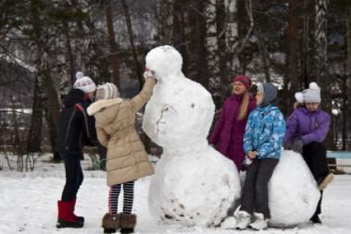
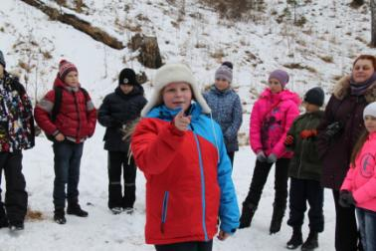
Интенсивная медиашкола как
творческая образовательная среда

Slide 7
Программа Школы
2 сессия: 22-25 марта 2015 года. «Солнечный»
Проведенные мероприятия:
Фотоквест «Selfie для инопланетян»
Квест «В поисках шпиона» (спортивные соревнования с
элементами военной тематики и математической викториной)
Квест «Солнечные зайцы»
(профилактика зависимости для играющих в компьютерные игры)
Работа по секциям: съемка и монтаж Новостей, «Очумелые ручки» (лепка из полимерной глины, шитье флажков), пластилиновая анимация, робототехника (основы конструирования роботов; понятие программирования; решение конструкторских задач)
Подготовка макета здания гимназии для городского детского компьютерного фестиваля
Поход на вторую Сопку
Мастер-класс: «Фризлайт: рисунки светом»

Slide 8
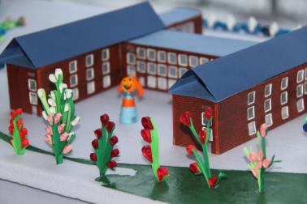
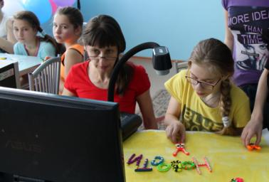
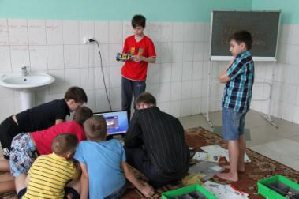
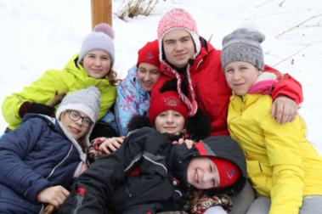
Интенсивная медиашкола как
творческая образовательная среда

Slide 9
Программа Школы
3 сессия: 1-4 ноября 2015 года. «Гренада»
Проведенные мероприятия:
Квест «Бюрократия»
«Мистификация» (создание нереальных фотографий без использования компьютерной графики)
Поход на скалу Ермак (заповедник «Столбы»)
Работа по секциям: съемка видео, монтаж видео в программе Adobe Premier; «Очумелые ручки» (создание пуговиц из полимерной глины, создание обложки фотоальбома); робототехника
Квест «Шпион возвращается»
Квест «День рождения Лёши»

Slide 10
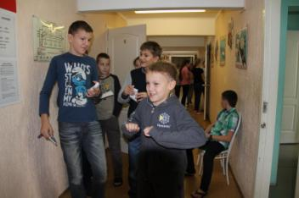
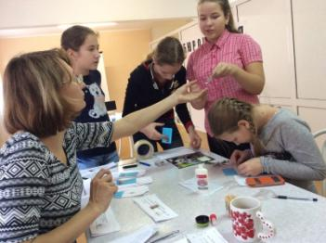
«Мы заехали в лагерь, но заселиться не смогли, потому что у нас не было никаких документов: ни пропуска, ни фотографии, ни справки от врача, ни пройденного инструктажа по технике безопасности, ни даже справки о наличии интеллекта…»
«Преподаватели развели бюрократию и творили, что хотели…»
«…наконец мы получили все справки, но оказалось, что рано радовались.
Справка от врача оказалась просроченной, справки «силачей» и «не знающих стишков» забраковали. Также выяснилось, что мы не прочитали надпись ну оооочень мелким шрифтом… К «специалистам» приходилось обращаться неоднократно… »
(из блога интенсивной школы)
Квест «Бюрократия»
Notes:
Если сложить пропуски всех детей так, что фамилии их будут по алфавиту, из букв кода на каждом пропуске можно сложить фразу «Никита не шпион, шпион кто-то другой».

Slide 11

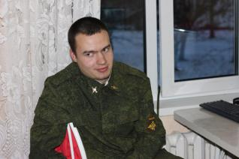
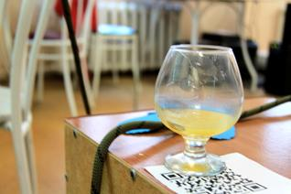
«…из окна свисала веревка, на столе стоял бокал с отпечатками пальцев шпиона и лежала записка:
«Шпион Центру: «Задание выполнил. В коллектив внедрился.
Секретное оружие спрятано. Дети глупые. Шпион молодец».
Это нас окончательно разозлило. Мы решили, что не отступим…
Никита, увидев наш решительный настрой, решил открыть свою тайну: он секретный агент, который уже год пытается найти этого самого шпиона. Никита предложил ему помочь. Получив наше согласие, он разбил нас на команды, каждой команде выдал последовательность действий и отправил нас в путь» (из блога интенсивной школы)
Квест «Шпион возвращается»

Slide 12
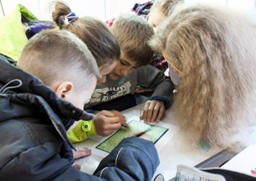
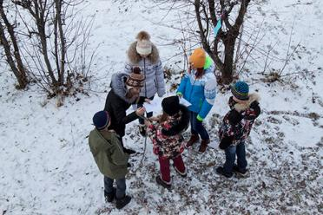
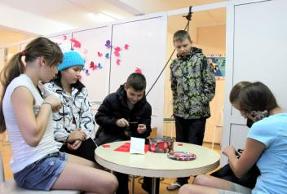
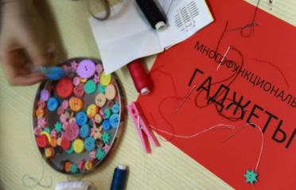
Квест «Шпион возвращается»

Slide 13
Подсказки:
Способы дактелоскопии, дактелоскопические карты
«Путь к сыворотке правды труден и тернист!»
«Без сыворотки правды ни один шпион ничего не расскажет» «Секретное оружие спрятано надежно»
«Бейджики в кучу!»
«Фамилии должны быть по алфавиту»
«Ей все возрасты покорны»
«Имя ее воспевают поэты»
«Инструкция появится на сайте»
«Придет время – все узнаете, если не пропустите»
Шифровка с именем шпиона (тип шифра – пляшущие человечки)
Подсказка для расшифровки шифровки
Фотография части одежды шпиона
QR-код для доступа на сайт
Волос шпиона в конверте
Квест «Шпион возвращается»
Notes:
Эти шифровки, подсказки и сообщения были получены разными командами, и для того, чтобы обладать всей информацией, командам нужно было объединиться и сложить все сообщения вместе. Подсказки выдавались от слабых к сильным.

Slide 14
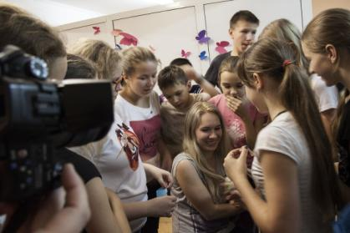
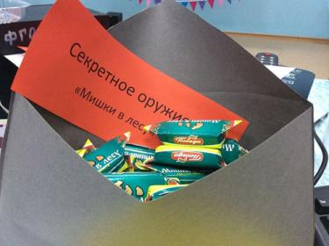
«Путем общего голосования было решено, что именно Любовь Васильевна должна выпить сыворотку правды. Наши подозрения полностью подтвердились, именно она и оказалась шпионом! Мы получили от нее секретное оружие, которое по традиции оказалось «мишками в лесу». Сыворотка правды действовала около часа, поэтому мы успели замучить Любовь Васильевну вопросами не только о шпионской жизни, но и о личной. А Никита, хоть и был невиновен, всё равно был обстрелян снежками» (из блога интенсивной школы)
Квест «Шпион возвращается»

Slide 15
Программа Школы
4 сессия: 26-29 марта 2016 года. «Гренада»
На базе отдыха «Гренада» дети в течение трех дней создавали свои фильмы: сами являлись авторами сценария, сами снимали видео и осуществляли его монтаж.
Для учащихся лекции проводили сотрудники телекомпании ТВК:
Татьяна Ушакова, ведущая программы «Новое утро»;
Сергей Березовский, телевизионный оператор редакции новостей;
Юрий Лойко, режиссер отдела маркетинга.
Лекции: «Как работает редакция новостей»; «Как снимать и монтировать видео».
Работа в группах: съемка и монтаж фильмов
Квест «Кино и немцы»
Кинофестиваль: просмотр фильмов, награждение

Slide 16
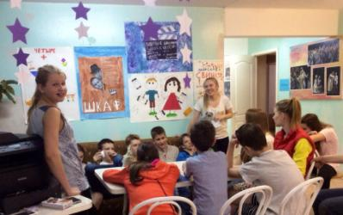
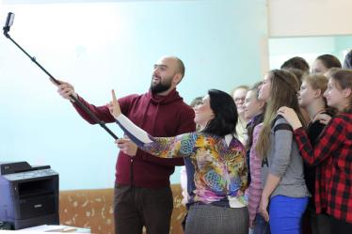
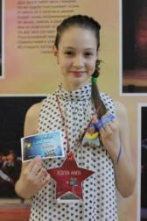
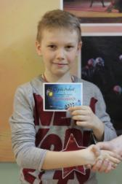
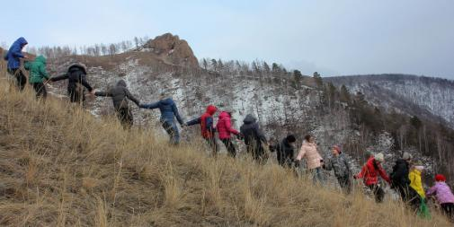
Интенсивная медиашкола
как творческая образовательная среда

Slide 17
Интенсивная медиашкола
как творческая образовательная среда
Фильмы
ИгроманиЯ
Лена и Катя (социальная реклама)
Морская свинка в интенсивной школе
Мальчики и девочки
Мальчики и девочки 2
Правда или действие
Супергерои
Шкаф

Slide 18
Программа Школы
5 сессия: 29 октября – 1 ноября 2016 года. «Гренада»
Проведенные мероприятия:
Трехдневный квест «Миссия невыполнима»
Поход «Преодолей себя» на скалу Такмак (заповедник «Столбы»)
Работа по секциям: съемка и монтаж видео; «Очумелые ручки» (мастер-классы по приготовлению еды)
Дизайн интерьера: панно «Миссия невыполнима»
Обучение танцам: джайв
Психологические игры

Slide 19
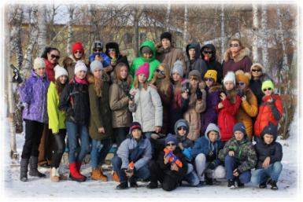
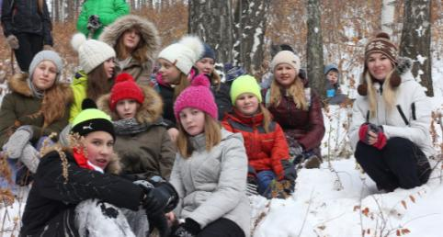
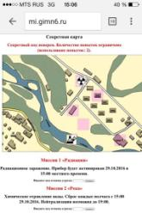
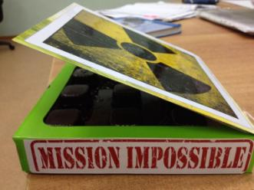
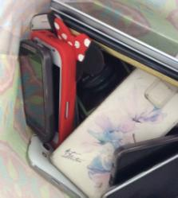
Интенсивная медиашкола
как творческая образовательная среда

Slide 20
Программа Школы
6 сессия: 6 – 9 января 2017 года. «Гренада»
Проведенные мероприятия:
Психологические игры на сплочение «Эффект команды»
Изготовление календарей: проектирование, создание сетки, дизайн, печать, сборка календаря
Поход на скалу «Китайская Стенка» (заповедник «Столбы»)
Игра «Интеллектуальная битва с Дедом Морозом»
Дизайн елочной игрушки
Работа по секциям: съемка и монтаж видео
Обучение танцам: сальса
Поем песни под гитару

Slide 21
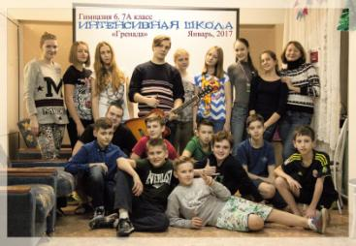
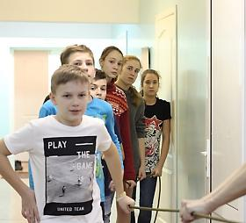
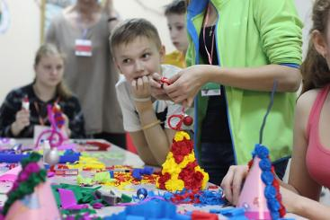
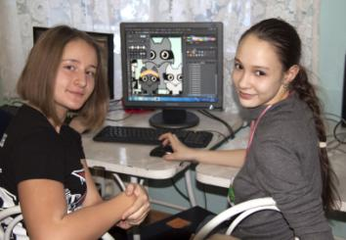
Интенсивная медиашкола
как творческая образовательная среда

Slide 22
Программа Школы
7 сессия «Седьмой сезон»: 28-31 октября 2017 года. «Гренада»
Проведенные мероприятия:
Мастер-класс «Хорошая и плохая фотография» фотохудожника Алексея Снеткова
Квест, разработанный и проведенный самими детьми
Обучение танцам: сальса
Поход (заповедник «Столбы»)
Психологические тренинги на сплочение
…

Slide 23
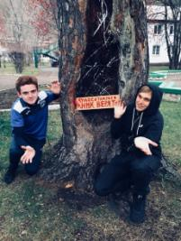
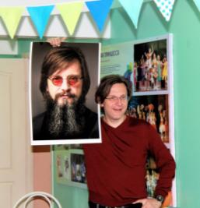
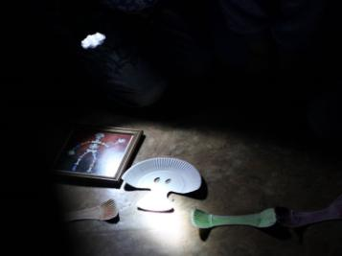
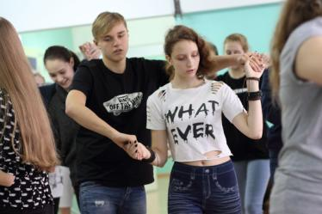
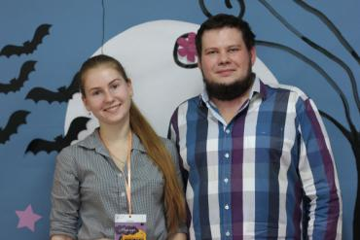
Интенсивная медиашкола
как творческая образовательная среда

Slide 24
Программа Школы
8 сессия: 24-27 марта 2018 года. «Гренада»
Проведенные мероприятия:
«Территория радио»: творческая встреча с ведущей радио «Дача» и «Русское радио. Красноярск» Елена Борисова, создание радиопрограмм
Мастер-класс актрисы ТЮЗа Анны Карповой
Мастер-класс «Репортажная фотография» фотохудожника Алексея Снеткова + практическое занятие
Поход на скалу Воробушки и Цыпа (заповедник «Столбы»)
Интеллектуальный квест «Выберись из комнаты»
Спортивно-туристический квест
Обучение танцам: бачата
Психологические тренинги на сплочение

Slide 25
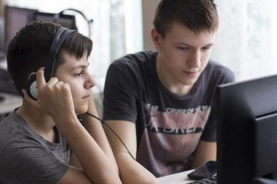
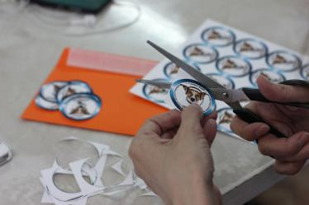
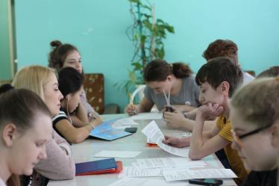
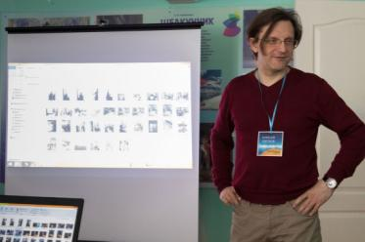
Интенсивная медиашкола
как творческая образовательная среда

Slide 26
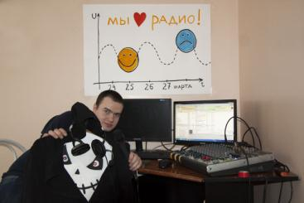
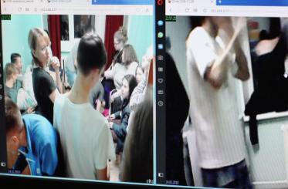
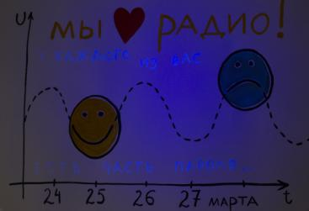
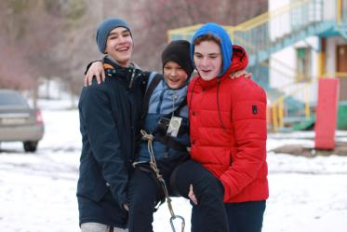
Интенсивная медиашкола
как творческая образовательная среда

Slide 27
Программа Школы
9 сессия: 27-30 октября 2018 года. «КрасЭйр»
Проведенные мероприятия:
Квест «Кин-дза-дза»
Образовательные лекции от сотрудников ТВК
Создание новостных роликов
Психологический тренинг на сплочение «Концлагерь»
Обучение танцам: хастл
Поход на Арку

Slide 28
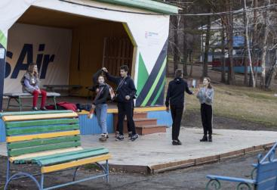
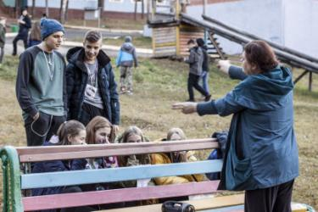
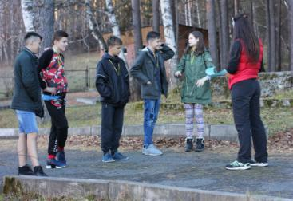
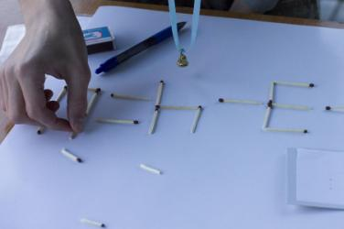
Интенсивная медиашкола как творческая
образовательная среда: квест «Кин-дза-дза»

Slide 29





Интенсивная медиашкола как творческая
образовательная среда: квест «Кин-дза-дза»

Slide 30





Интенсивная медиашкола
как творческая образовательная среда

